Slide 1


谷歌精品课程
App Inventor 零基础Android移动应用开发
安安猜价格
浙江大学城市学院
吴明晖 教授
mhwu@zucc.edu.cn

Slide 2
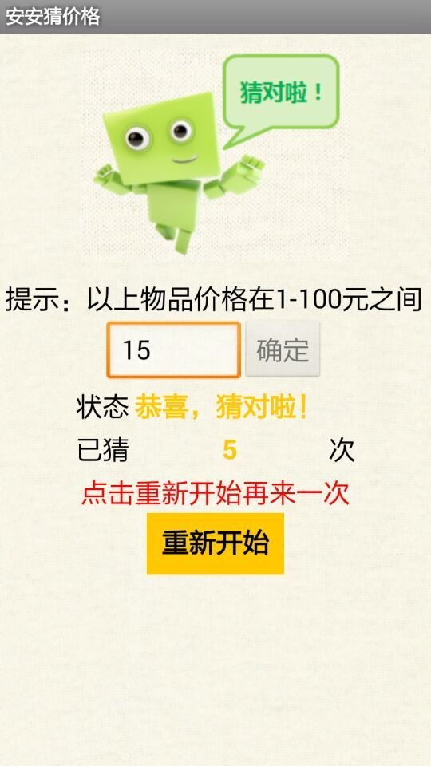
本章目标
谷歌精品课程
定义全局变量
如何产生随机数
学习“如果…则…”条件判断模块
控制屏幕的布局

Slide 3
谷歌精品课程
App Inventor 零基础Android移动应用开发
安安猜价格 - 案例展示

Slide 4
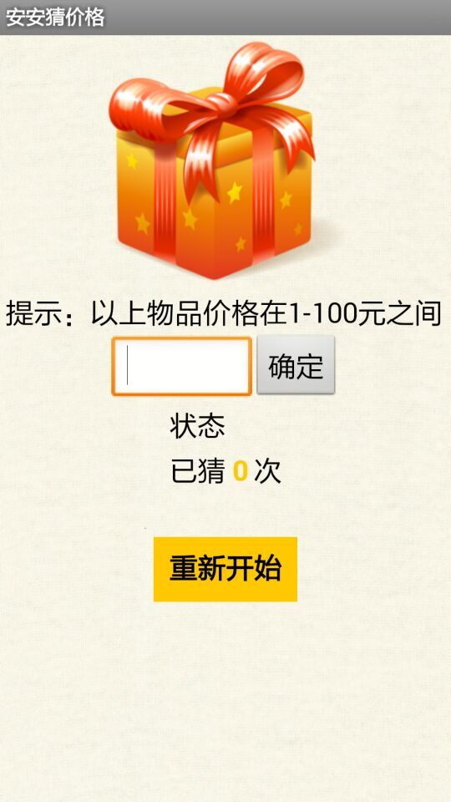
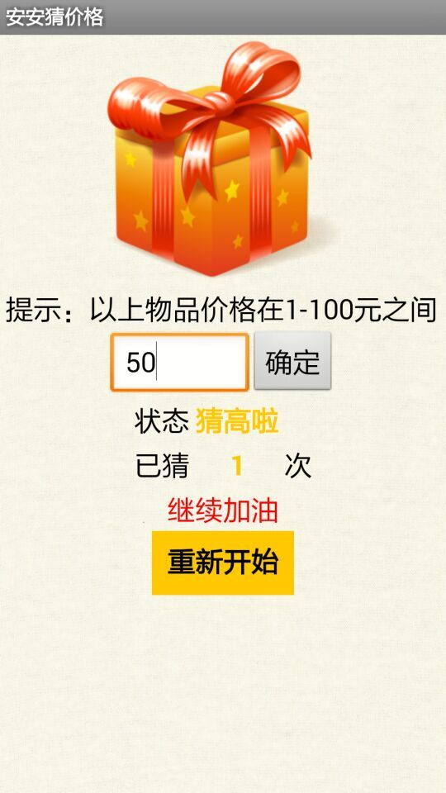
展示与分析
(a)开始界面
(b)猜高了
(c)猜对了

Slide 5

谷歌精品课程
App Inventor 零基础Android移动应用开发
安安猜价格 – 组件设计

Slide 6

安安猜价格 组件设计
材料准备
4张图片：background.jpg（背景图片）、gift.png（礼物图片）、anan.png（安安图片）、icon.jpg（图标图片）

Slide 7
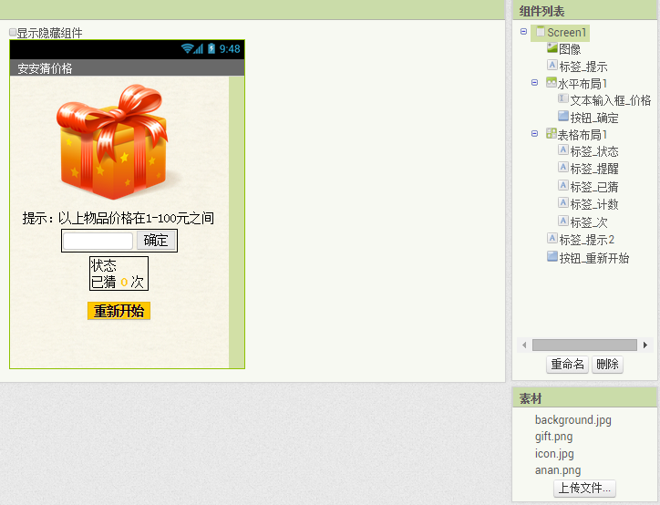
组件设计

Slide 8
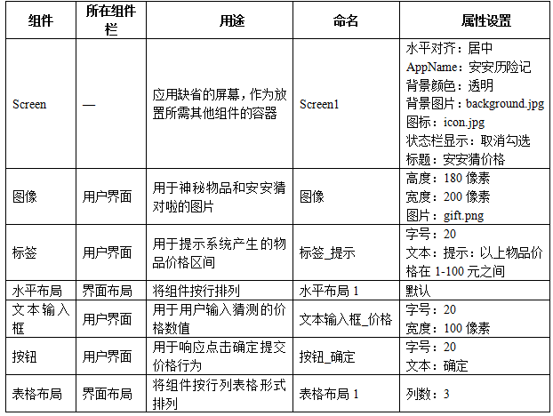
所有组件的说明及属性设置（1）

Slide 9
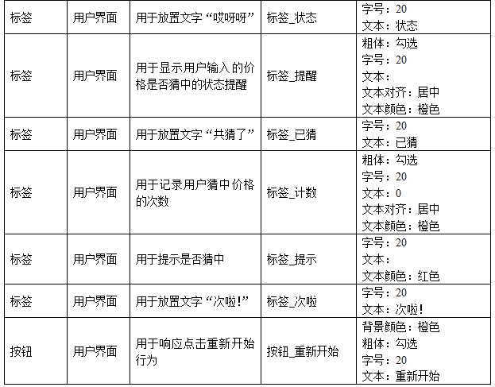
所有组件的说明及属性设置（2）

Slide 10
谷歌精品课程
App Inventor 零基础Android移动应用开发
界面布局

Slide 11
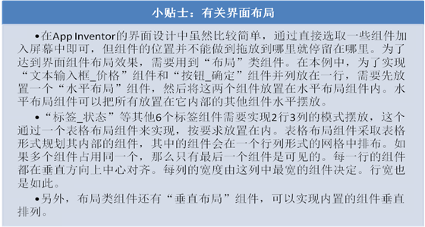
有关界面布局

Slide 12
谷歌精品课程
App Inventor 零基础Android移动应用开发
安安猜价格 - 行为逻辑设计

Slide 13
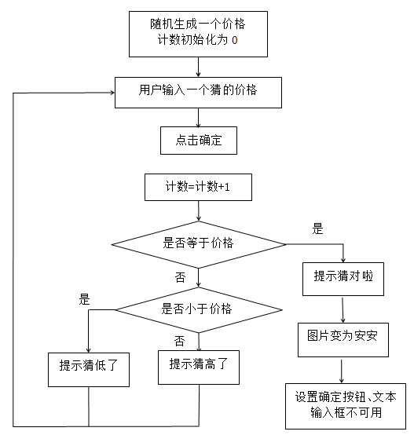
行为处理思想和流程图

Slide 14
谷歌精品课程
App Inventor 零基础Android移动应用开发
定义变量、产生一个随机数

Slide 15
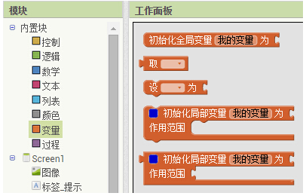
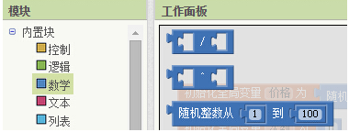

定义变量，产生随机数
要让系统随机产生一个礼物的价格，并保留起来
以后每次输入用户猜的价格后要和这个价格比较
这需要一个价格“变量”来实现

Slide 16
谷歌精品课程
App Inventor 零基础Android移动应用开发
猜测次数加1

Slide 17

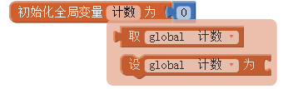
点击确定按钮，猜测次数加1
取值模块的使用方法

Slide 18
谷歌精品课程
App Inventor 零基础Android移动应用开发
如果 … 则 … 判断语句模块

Slide 19
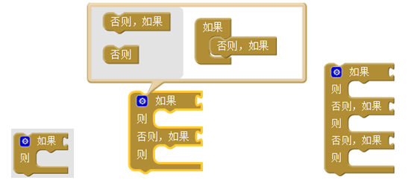
如果…则…

Slide 20
谷歌精品课程
App Inventor 零基础Android移动应用开发
判断是否猜中

Slide 21
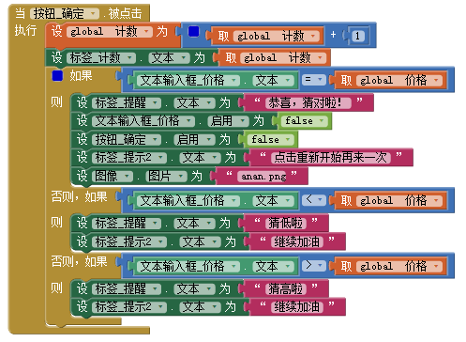
判断是否猜中

Slide 22
谷歌精品课程
App Inventor 零基础Android移动应用开发
重新开始

Slide 23
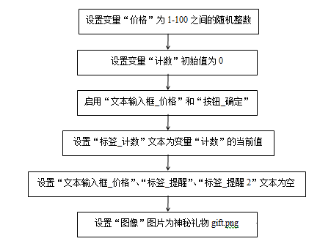
重新开始 流程

Slide 24
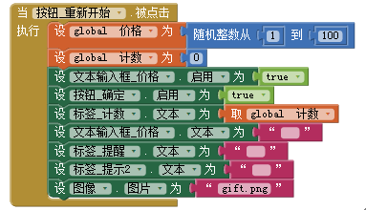
重新开始 实现

Slide 25
谷歌精品课程
App Inventor 零基础Android移动应用开发
常量、变量和数据类型

Slide 26
常量、变量和数据类型
常量：在程序运行过程中，其值始终不能被改变的量
变量：在程序运行过程中，其值可以发生改变的量
数据类型：为了使程序设计语言能充分有效地表达各种各样的数据，一般将数据抽象为若干种类型，数据类型就是对某些具有共同特点的数据集合的总称
数值类型、文本类型、逻辑类型、颜色类型、列表类型
常量的数据类型由它所属模块决定
变量的类型是在定义变量并进行初始化赋值时由值的类型确定

Slide 27
谷歌精品课程
App Inventor 零基础Android移动应用开发
赋值运算

Slide 28



赋值运算
赋值运算：把一个表达式的值赋给一个变量的运算
赋值表达式的基本运算过程是：
1、计算赋值运算符右侧表达式的值
2、将赋值运算符右侧表达式的值赋给赋值运算符左侧的变量
App Inventor中变量的类型并不严格，会自动转换

Slide 29
谷歌精品课程
App Inventor 零基础Android移动应用开发
算术运算

Slide 30

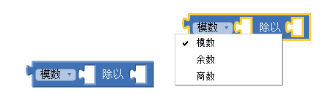
算术运算

Slide 31
谷歌精品课程
App Inventor 零基础Android移动应用开发
关系运算

Slide 32
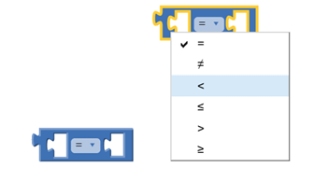
关系运算
关系运算：比较运算，对两个操作数进行比较，运算的结果是“真”true 或“假”false
关系表达式：用关系运算符将两个表达式连接起来的式子

Slide 33
谷歌精品课程
App Inventor 零基础Android移动应用开发
逻辑运算

Slide 34





逻辑运算
如果a的值和b的值相等，则结果为true；否则，为false
如果a的值和b的值相等，则结果为false；否则，为true
如果 a 为true，结果是false；如果a为false，结果是true
当a 和 b 都为true时，结果是true；否则，结果是false
当 a 和 b 都为false时，结果是false；否则，结果是true

Slide 35
谷歌精品课程
App Inventor 零基础Android移动应用开发
语句与程序结构

Slide 36
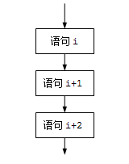
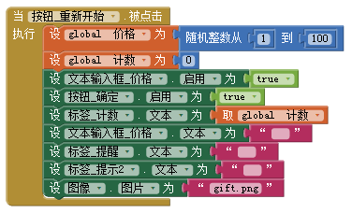
程序结构
顺序结构
分支结构
循环结构
顺序结构

Slide 37
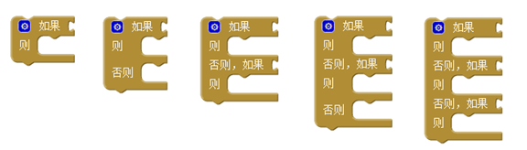
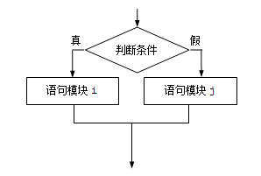

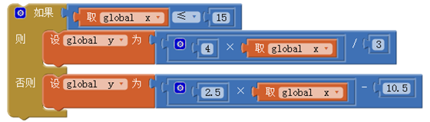
分支结构

Slide 38
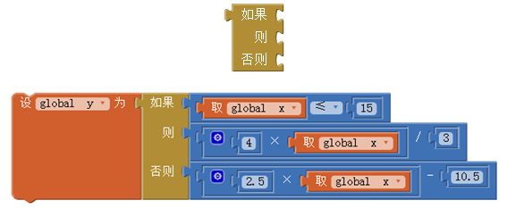
分支结构

Slide 39
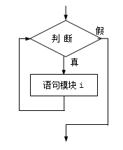
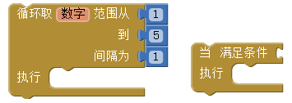
循环结构

Slide 40
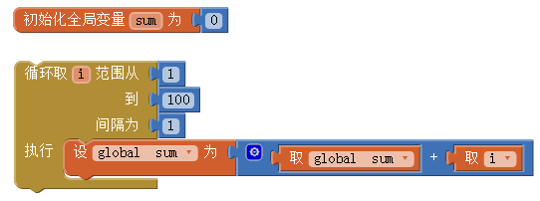
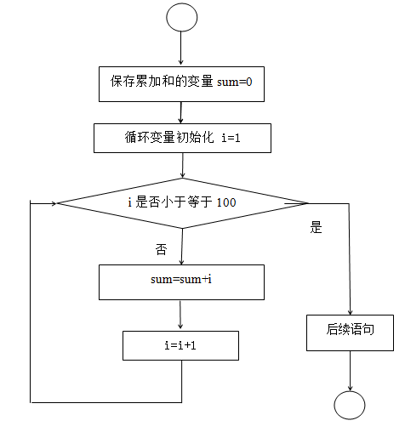
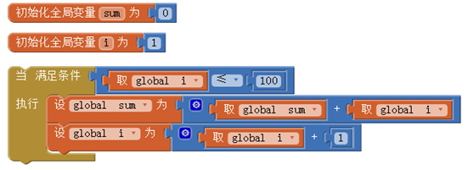
求1…100累加和

Slide 41
谷歌精品课程
App Inventor 零基础Android移动应用开发
机器人猜价格

Slide 42
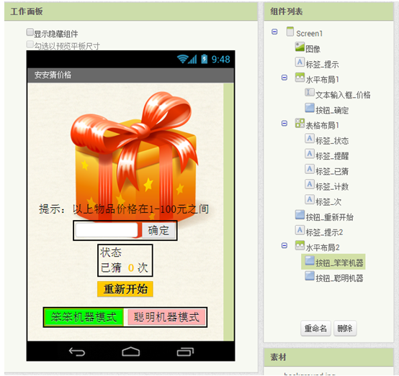
组件设计

Slide 43
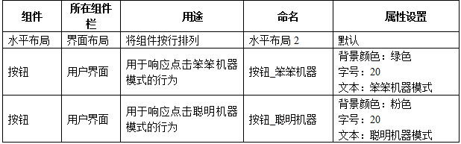
增加组件的说明及属性设置

Slide 44
谷歌精品课程
App Inventor 零基础Android移动应用开发
笨笨机器人模式

Slide 45
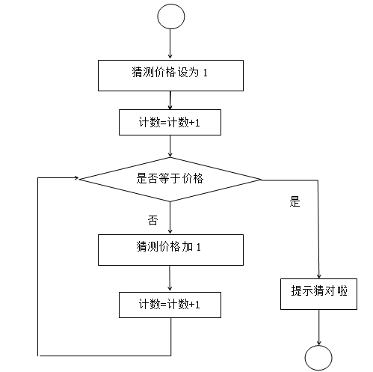
笨笨机器人猜价格模式 流程图
45

Slide 46

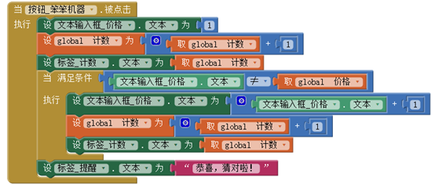
笨笨机器人猜价格模式 实现
46

Slide 47
谷歌精品课程
App Inventor 零基础Android移动应用开发
聪明机器人模式

Slide 48
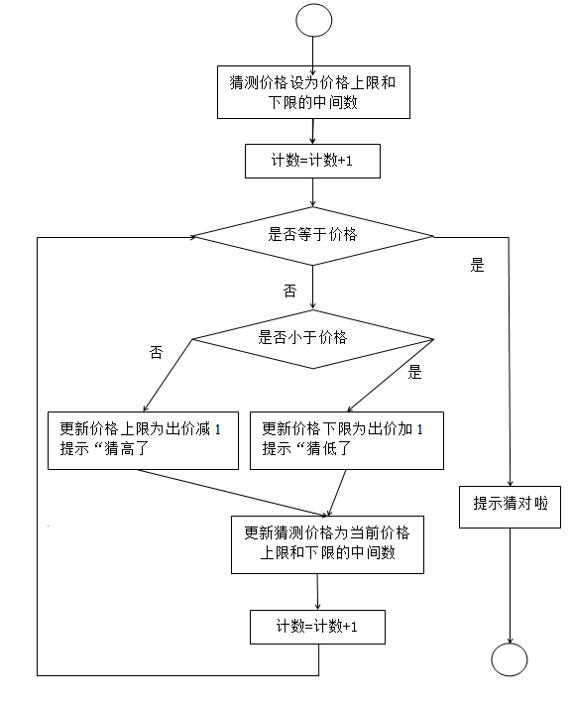
聪明机器人猜价格模式 流程图

Slide 49
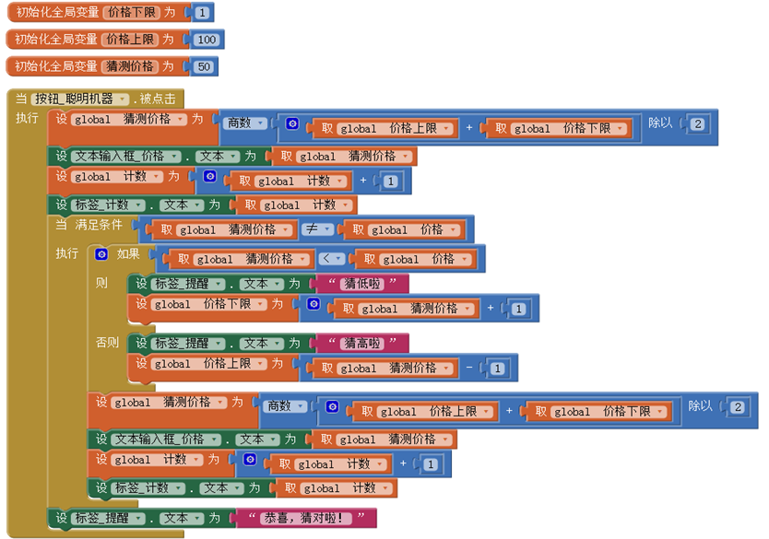
笨笨机器人猜价格模式 实现
49

Slide 50
作业和思考题
动手实践“安安猜价格”App的开发和调试运行过程
开发一个简单计算器App
可以实现两个数的 加、减、乘、除功能
按要求格式及时提交、互评
50

